Slide 1
Муниципальное дошкольное образовательное учреждение
«Детский сад № 100 Центрального района Волгограда»
Тема «Применение инновационных технологий
в обучении детей дошкольного возраста
правилам дорожного движения»
Воспитатель:
Бакунина Наталья Витальевна

Slide 2
Актуальность
Проблемы в организации профилактической работы по ПДД в дошкольных учреждениях
Приоритетность эффективного использования инновационных технологий (в соответствии с ФГОС ДО) для полноценного овладения детьми базовых правил дорожного движения и заинтересованности родителей
Увеличение автотранспортных средств на улицах города
Отсутствие культуры безопасности и дисциплины участников дорожного движения
Снижение воспитательной среды семьи

Slide 3
Цель работы: подготовить детей
дошкольного возраста к безопасному
участию в дорожном движении,
используя инновационные технологии
Задачи, решаемые в опыте:
- формировать у детей соответствующие знания,
элементарную дорожную грамотность посредством
применения инновационных технологий;
- развивать у детей способность к моделированию
ситуаций и построению адекватного безопасного
поведения, самостоятельно принимать нужные
решения;
- воспитывать личность, способную проявлять
гуманные чувства: доброту, отзывчивость,
сострадание, быть осторожным и осмотрительным;
- сформировать у родителей устойчивый интерес к
безопасности детей как участников дорожного
движения.

Slide 4
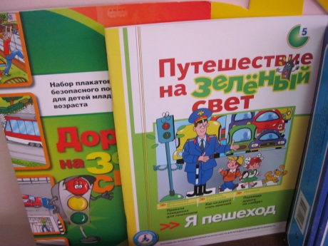
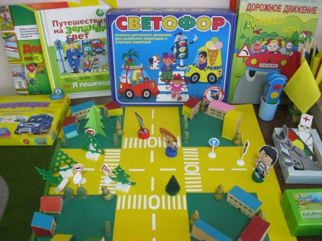
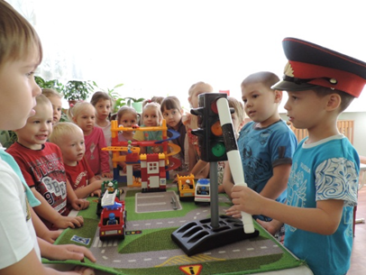
Этапы
работы
Информационно - аналитический
Определение целей, задач, подбор и
изучение литературы, разработка
планирования, определение методов
и форм, подбор диагностических
материалов
1 этап
Основной (практический)
Создание пространственной развива-
ющей среды, центра «Безопасность движения», реализация совместных проектов и акций, проведение НОД, работа в творческой мастерской
2 этап
Завершающий
Итоговая диагностика детей и
родителей , обобщение опыта
работы, оценка эффективности,
презентация опыта
3 этап

Slide 5
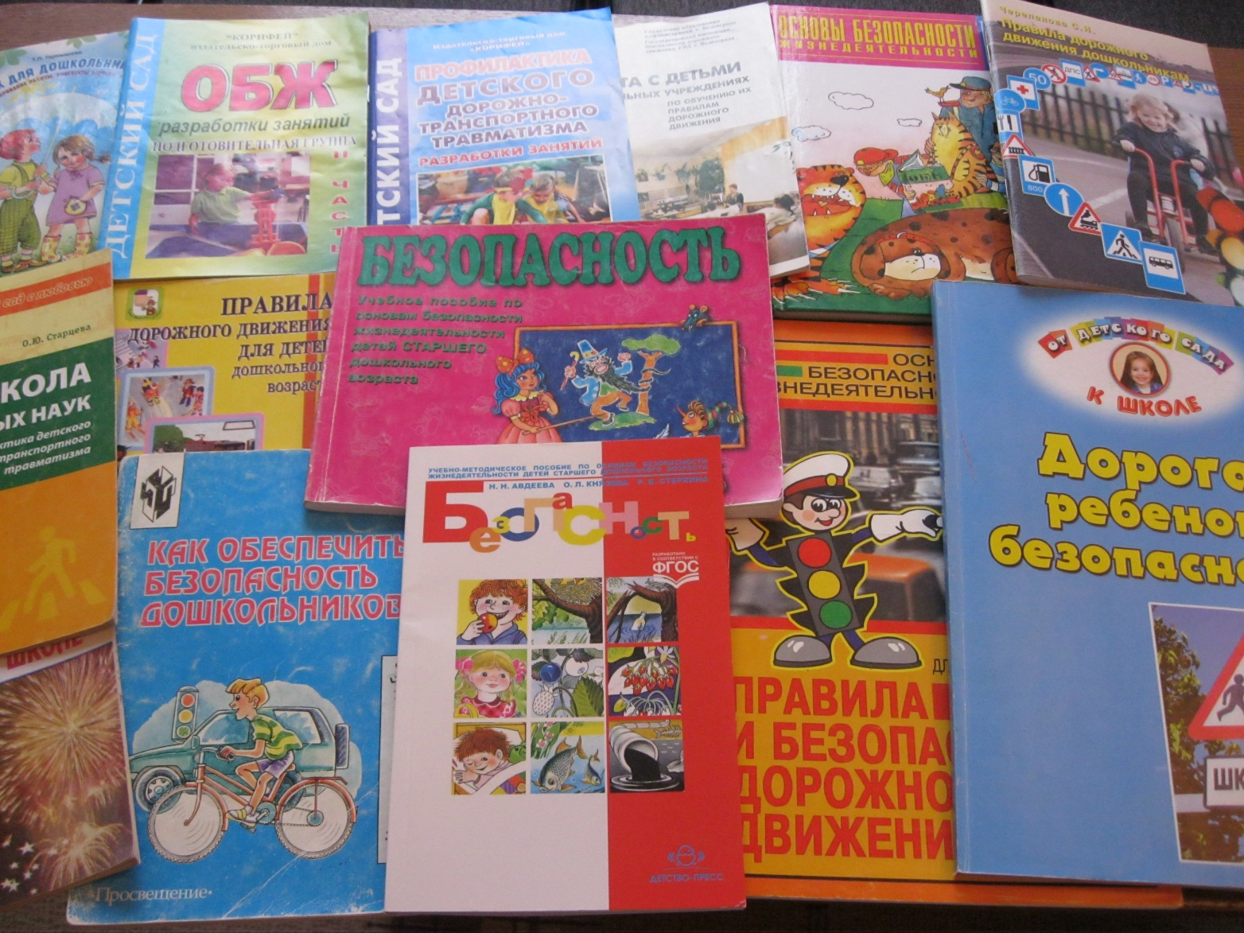
Изучение литературы известных педагогов,
психологов, исследователей

Slide 6
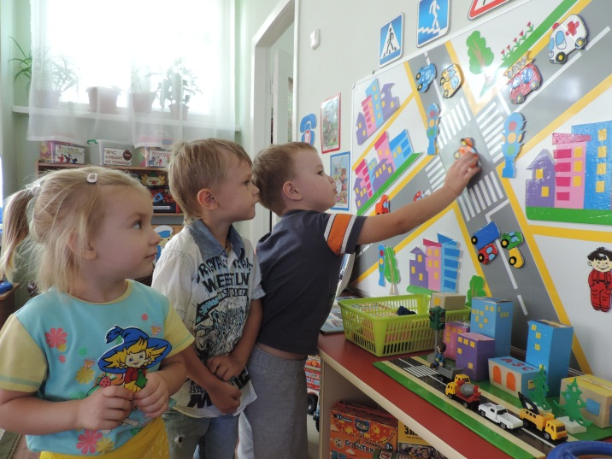
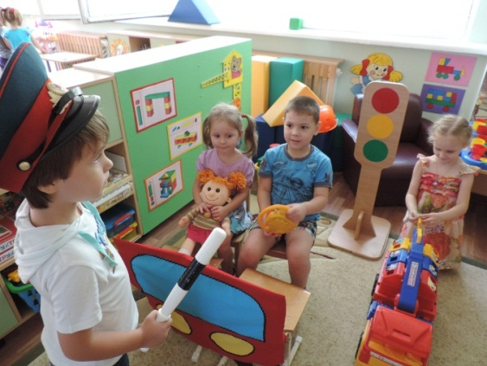
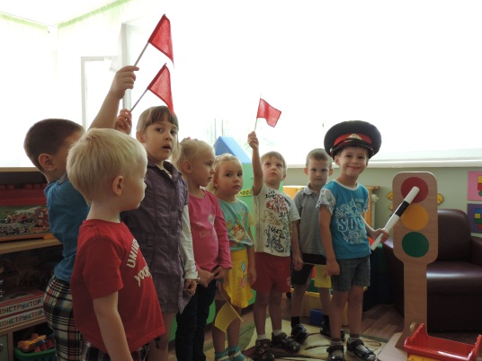
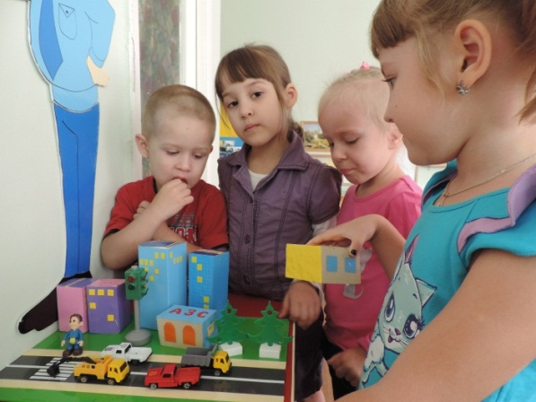
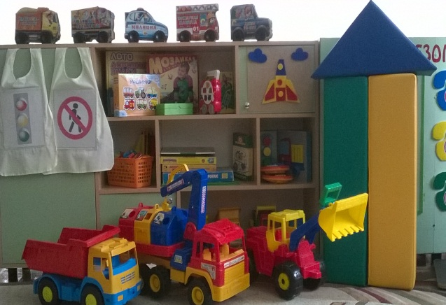
Оснащение предметно – пространственной
развивающей среды с учетом требований ФГОС ДО
Центр «Безопасность движения»

Slide 7
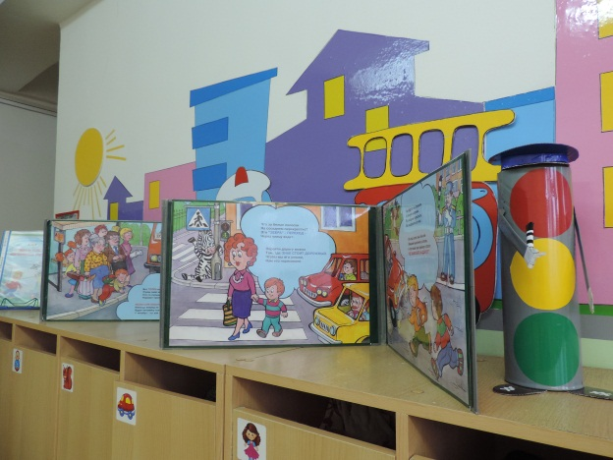
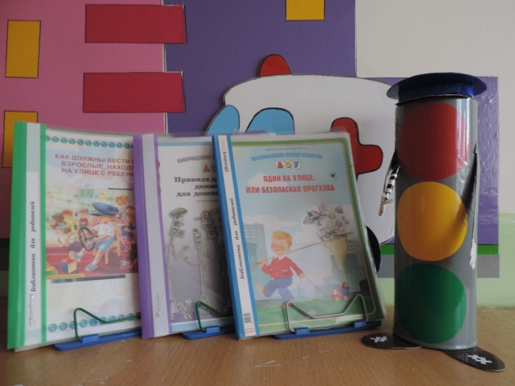
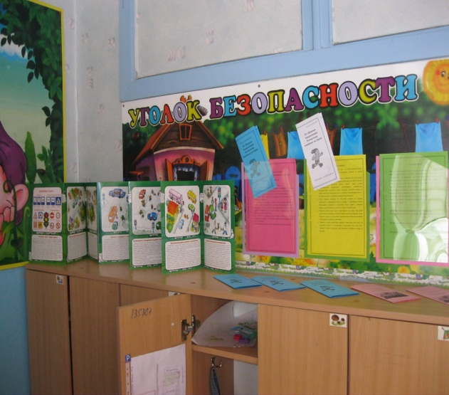
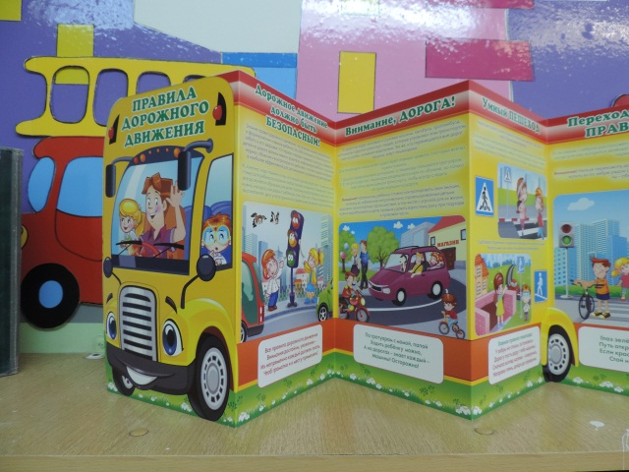
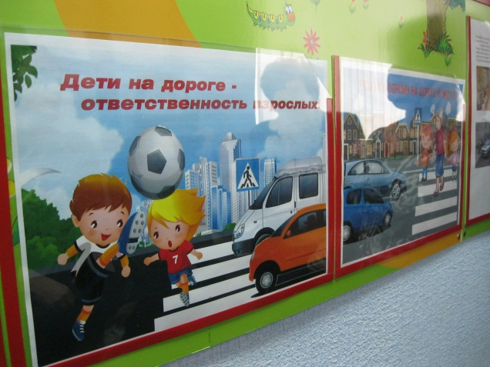
Оформление информационных стендов
по ПДД для родителей
(папки – передвижки, буклеты и памятки, журналы )

Slide 8
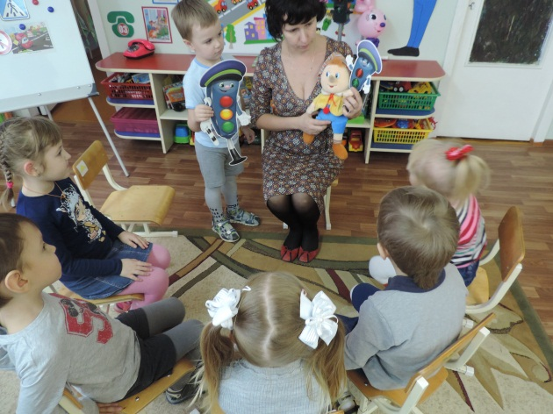
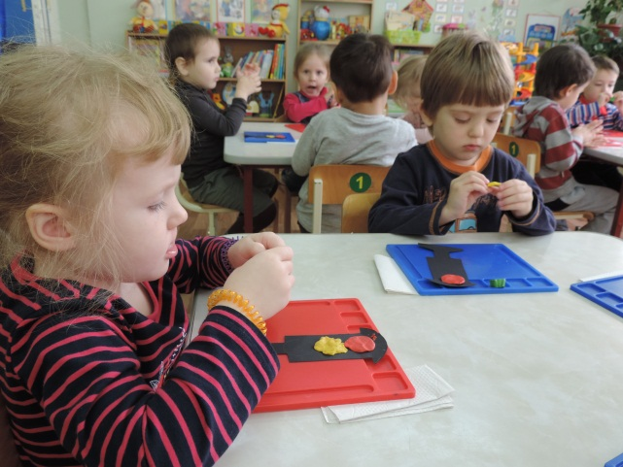
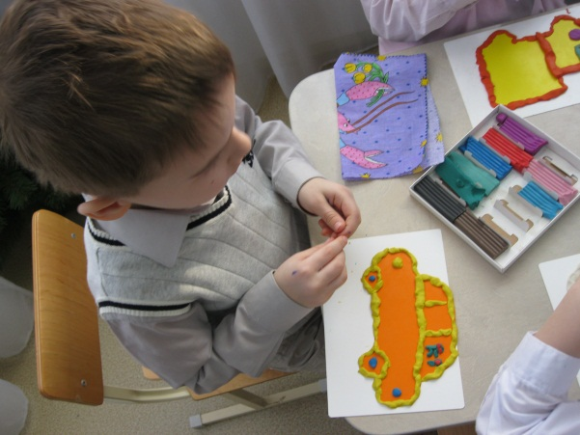
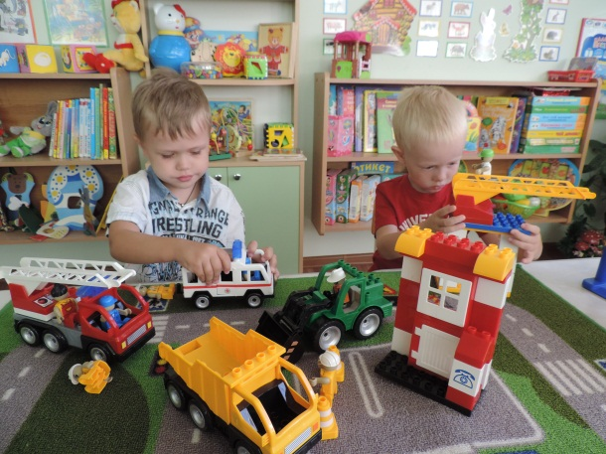
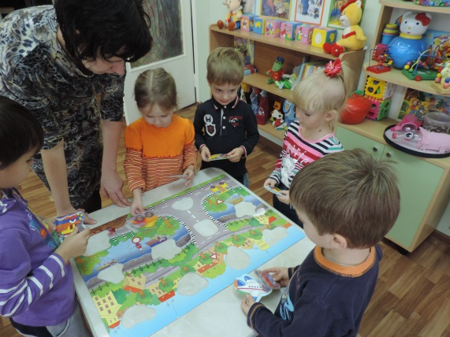
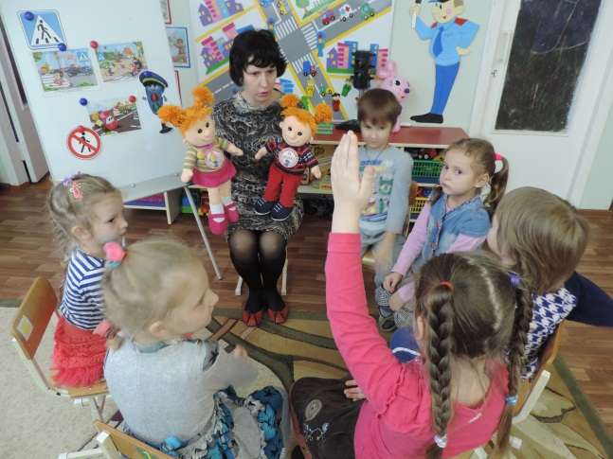
Реализация содержания работы
(на занятиях по безопасности, в творческой мастерской, в кружковой деятельности, в совместной и самостоятельной деятельности
взрослого и детей)

Slide 9
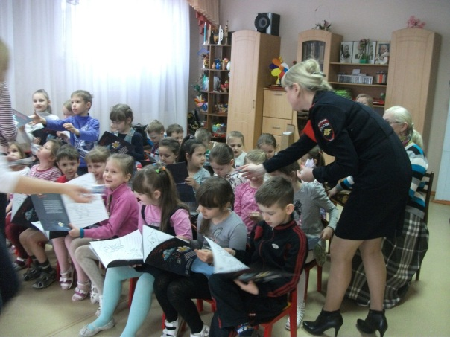
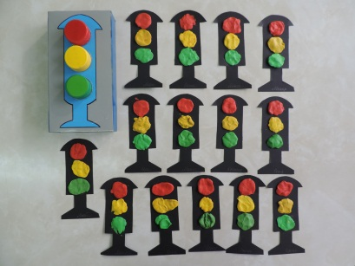
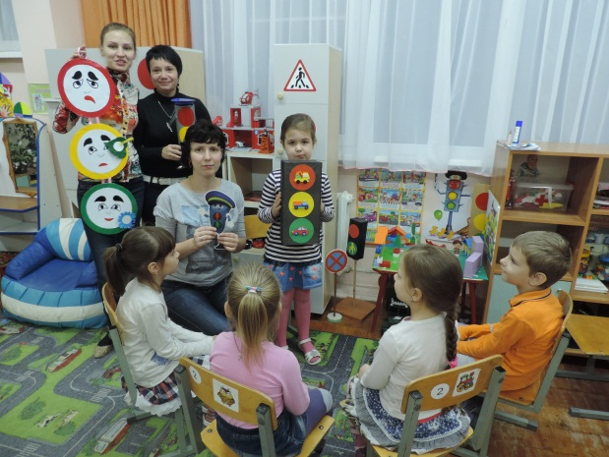
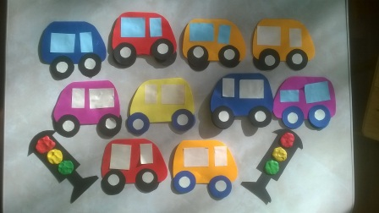
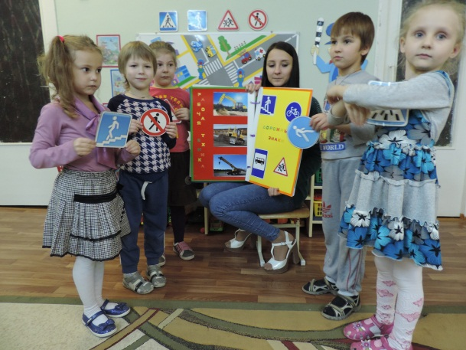
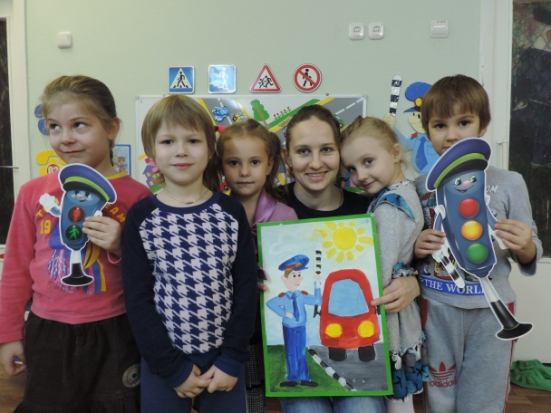
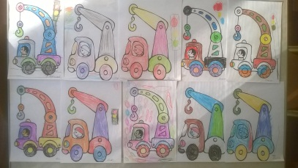
Использование инновационных технологий
(реализация совместных детско – родительских проектов и акций,
занятия с использованием интерактивной доски)
Игровое занятие с инспектором
ОГИБДД
Акция «Светофор»
Проект «Что мы знаем о правилах
дорожного движения»
Проект «Эти разные машины»

Slide 10
Методы и приемы,
используемые в работе по ознакомлению дошкольников
с правилами дорожного движения
Метод проблемных ситуаций: во взаимодействии со сказочным
персонажем находить выход из трудной ситуации, видеть ошибки, умение
находить правильное решение;
Метод практических действий: решение проблемных ситуаций с
использованием макетов, художественно – творческая деятельность детей,
использование различных видов театра;
Метод проектной деятельности: участие в совместных детско – родительских
проектах
Приемы:
Словесный: беседы, рассказы из личного опыта, сказки познавательного
содержания, художественное слово;
Наглядный: иллюстрации, фотографии, схемы, видеоматериалы,
презентации;
Игровой: занятие – игра, дидактические и развивающие игры, игровые
упражнения, игры с правилами, сюжетно – ролевые игры, игры соревнования
(в соответствии с возрастными особенностями детей)

Slide 11
Результативность работы
по ознакомлению дошкольников с правилами дорожного движения

Slide 12
Данный опыт позволил решить поставленные задачи
У детей сформировались соответствующие знания, элементарная дорожная грамотность в результате применения инновационных технологий.
Сформировались способности к предвидению возможной опасности в конкретно меняющейся ситуации и построению адекватного безопасного поведения, умению самостоятельно принимать нужные решения.
Дети стали способны проявлять гуманные чувства к окружающим: доброту, отзывчивость, сострадание, быть осторожными и осмотрительными.
У родителей сформировался устойчивый интерес к безопасности детей как участников дорожного движения, участию в жизни группы, реализации совместных проектов и акций.

Slide 13
Спасибо за внимание!

